Slide 1
Exceso de gatos en la ESPOL
Wellington Andrés Martínez Flores
Paralelo 4

Slide 2
Definición
Existe una población muy grande de gatos que habitan diversas regiones de la ESPOL, y ocasionan diversos problemas a la comunidad como por ejemplo:
Invasión de sectores públicos destinados a actividades de estudio o para comer.
Invasión en las horas laborales de aulas de estudio, lo cual toma tiempo en hacer que los animales abandonen el aula.
Preocupación de la comunidad hacia estos animales.

Slide 3
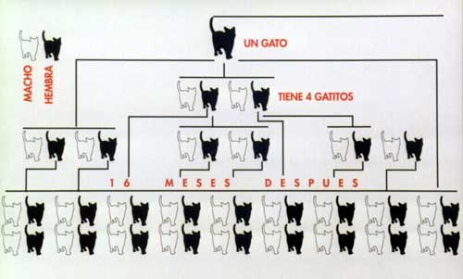
Solución 1: Esterilización continua
Para evitar el problema de una tasa de crecimiento muy grande se debe realizar una campaña de esterilización continua

Slide 4
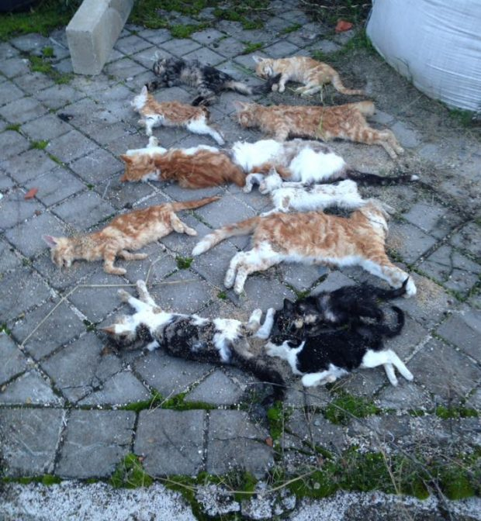
Solución 2: Reportar al ministerio de salud
Con el fin de obtener presupuesto para la campaña de esterilización y concientización de los dueños, se debe reportar el problema al ministerio de salud.

Slide 5
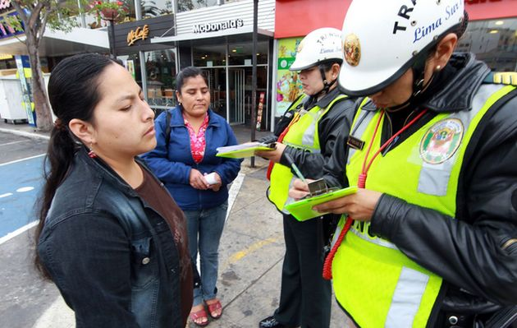
Solución 3: Multar a las personas que abandonen sus mascotas
Sancionar a las personas que abandonan sus animales de ser descubiertas en este acto, ayudará a evitar el crecimiento de la oblación de gatos en la ESPOL.

